Slide 1
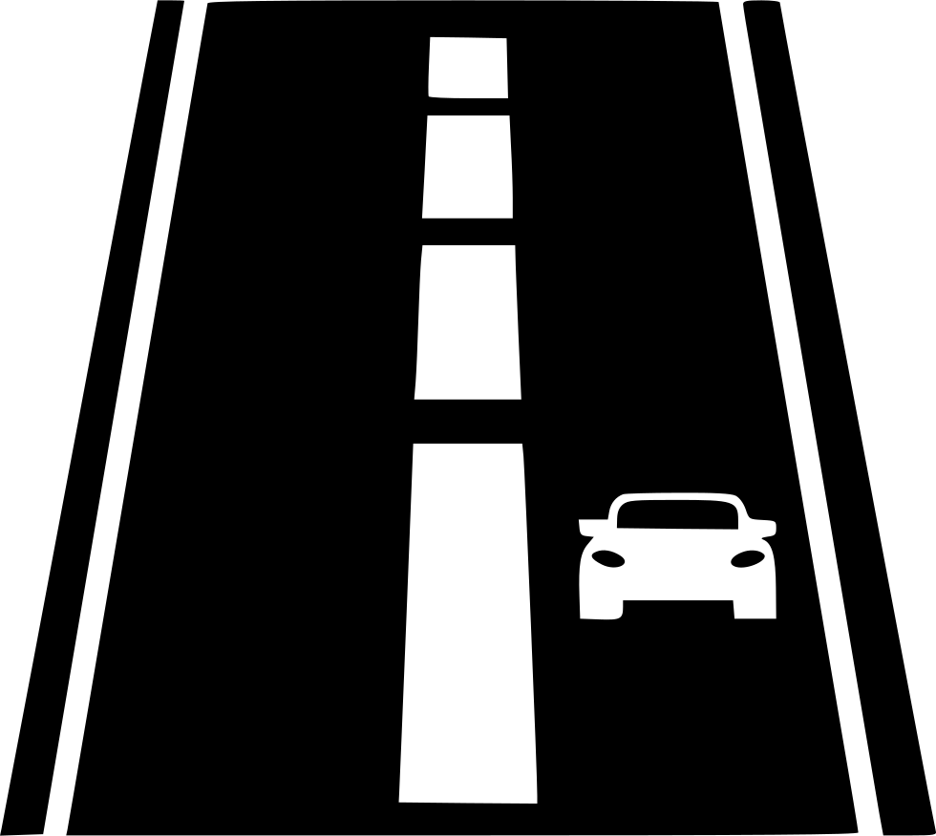

Avtomobil yo`llari muhandisligi
Mavzu 11:
Karst jarayonli yerlarda yo’llarni loyihalash
TOSHKENT AVTOMOBIL YO‘LLARINI
LOYIHALASH, QURISH VA EKSPLUATATSIYASI INSTITUTI

Slide 2

TOSHKENT AVTOMOBIL YO‘LLARINI LOYIHALASH, QURISH VA EKSPLUATATSIYASI INSTITUTI
Mavzu 11:
Karst jarayonli yerlarda yo’llarni loyihalash
Reja:
1. Karst hosil bo’lish jarayonlari
2. Qurilish uchun xavfi jixatidan karst turlari.
3. Karstli joylarda yo’llarni loyihalash.
Tayanch so`z va iboralar: karst, karst voronkalari, karst-sulfatli, sulfat-karbonatli va tosh tuzi karstlar.

Slide 3
TOSHKENT AVTOMOBIL YO‘LLARINI LOYIHALASH, QURISH VA EKSPLUATATSIYASI INSTITUTI
Karst hosil bo’lish jarayonlari eriydigan tog’ jinslari-gips, ohaktosh, dolomit, tosh tuzi va boshqalarning qatlamlarida er osti suvlari bilan ishqorlanishi natijasida sodir bo’ladiEr qatlamida bo’shliqlar, er osti yo’llari, govaklar va katta g’orlar, er ustida esa g’ovaklarning usti o’tirishi yuzaga keltirgan xar hil chuqurliklar, shuningdek, voronkalar, bevosita yuvilish va erish natijasida paydo bo’ladigan unqir-chunqirlar va egatlar hosil bo’ladi. Karst voronkalarining diametri, odatda, 1…50 m ni tashkil etadi, chuqurligi esa kamdan-kam 15…20 m dan oshadi.

Slide 4
TOSHKENT AVTOMOBIL YO‘LLARINI LOYIHALASH, QURISH VA EKSPLUATATSIYASI INSTITUTI
Karstli mintaqada avtomobil yo’llarini qurish karst jarayonlari kuchayganida yo’lning buzilishi va yo’l kesib o’tadigan karst bo’shliklari ustining o’pirilish xavfi bilan bog’langan bo’ladi.
Qurilish uchun xavfi jihatidan karst ikki turga bo’linadi:
1. - oson eriydigan jinslardagi karst-sulfatli (gipsli), sulfat-karbonatli va tosh tuzi karstlari, bu erlarda har yili voronkalar hosil bo’lishi va o’ta cho’kishlar yuzaga kelishi mumkin;
2. - qiyin eriydigan jinslardagi karst-karbonatli (ohak toshlaridagi, dolomitlardagi, burdagi, karbonat sementli siniq tosh jinslaridagi) karstlar.

Slide 5
TOSHKENT AVTOMOBIL YO‘LLARINI LOYIHALASH, QURISH VA EKSPLUATATSIYASI INSTITUTI
Ikkinchi holda karstning rivojlanishi ancha-sekin kechadi va karstli ko’rinishning yangi elementlari ko’pincha o’nlab yillar paydo bo’lmaydi. Bu hol karstlangan xududning mustahkam joylarida yo’l yotqizishga va muhandislik inshootlari ko’rishga imkon beradi.
Karst jarayonlarining rivojlanish jadalligining taxminiy tavsifnomasi bo’lib, prof. G.A. Maksimovichning ma’lumotlariga ko’ra, karst g’orlari tomining 1 km2 da o’pirilishi natijasida bir yilda hosil bo’lgan voronkalar soni xizmat qilishi mumkin. Voronkalar yoshini qidiruv vaqtida ularning qiyaliklarida o’sgan daraxtlar, qiyaliklarni chim bosganlik darajasi, voronkalar chetlarining yumaloqlanishi va ularning grunt bilan to’lishi bo’yicha baholash mumkin.

Slide 6
TOSHKENT AVTOMOBIL YO‘LLARINI LOYIHALASH, QURISH VA EKSPLUATATSIYASI INSTITUTI
Yer ostidagi karst bo’shliqlarini aniqlash uchun elektr razvedka usulidan foydalanish zarur, bu usul ma’lum chuqurlikda yotgan jinslarning qalinliklari qarshiligini o’lchashdan iborat. Agar jinslar ichkarisida bo’shliqlar bo’lsa, qarshilik keskin o’zgaradi va grunt qarshiligi bilan elektrodlar orasidagi masofaning bog’lanish egri chizig’i egri-bugrilanadi (1-rasm).

Slide 7
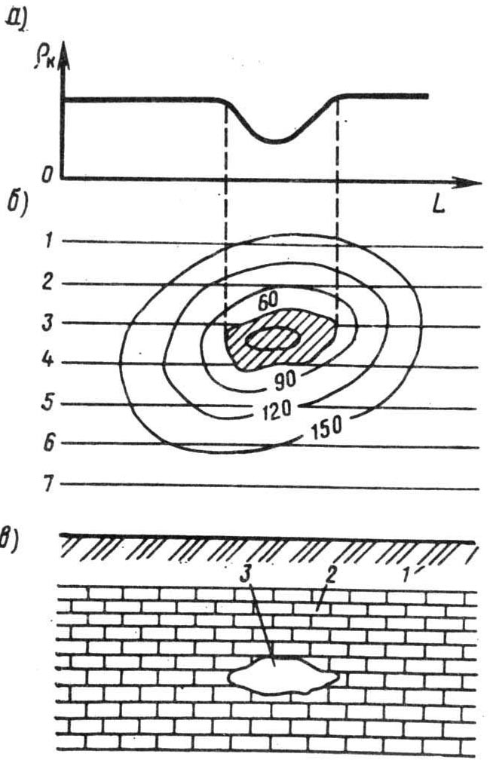
TOSHKENT AVTOMOBIL YO‘LLARINI LOYIHALASH, QURISH VA EKSPLUATATSIYASI INSTITUTI
1-rasm. Elektrorazvedka usuli bilan karstli bo’shliqlarni aniqlash: a-karst ustida elektrprofil egri chizig’ining o’zgarishi; b-karstli bo’shliqlarning tarqalishini aniqlashga imkon beruvchi teng qarshiliklar izochiziqlarning kartasi; v-joyning geologik qirqimi; -zohiriy qarshilik; 1-grunt, q300 Om/m; 2-ohaktosh, q800 Om/m; 3-karst bo’shlig’i

Slide 8

TOSHKENT AVTOMOBIL YO‘LLARINI LOYIHALASH, QURISH VA EKSPLUATATSIYASI INSTITUTI
Trassaning nisbatan xavfsiz o’tkazilishi uchun suv kam sizib o’tadigan yuza grunt qatlamining qalinligi kamida 8…10 m bo’lishi, suvda eriydigan tog’ jinsining qalinligi kichik, darzligigi uncha ko’p bo’lmasligi, sizot suvlarining agressivligi kam va sarfi uncha katta bo’lmasligi kerak.
Karst bo’shliqlariing muhandislik inshootlari asosidan xavarsiz chuqurlikda yotishi qo’yidagi empirik formula bilan aniqlanadi.
bu erda К-xavfsizlik koeffitsienti, h-karst bo’shlig’i balandligi.

Slide 9
TOSHKENT AVTOMOBIL YO‘LLARINI LOYIHALASH, QURISH VA EKSPLUATATSIYASI INSTITUTI
Xavfsizlik koeffitsientining qiymati geologik sharoitlarga va inshootlarnig toifasiga bog’liq. Avtomobil yo’llari va karstlangan ohaktoshlar uchun K ning qiymati 100. . .150 ni tashkil etadi.
Karst jarayonlariga qarshi kurashish tadbirlari ancha katta harajatlar talab etadi va etarlicha samarali emas, chunki avtomobil yo’li qurilishida bu tadbirlarni juda katta masofalarda amalga oshirishga to’g’ri kelgan bo’lardi. Shuning uchun karst jarayonlari kuchayadigan ustivorsiz joylarni iloji boricha aylanib o’tish kerak. Karst voronkalari aerofotosuratlarda juda yaxshi ko’rinadi, bu esa yo’lning eng yaxshi yo’nalishini tanlash imkoniyatini beradi (2-rasm).

Slide 10
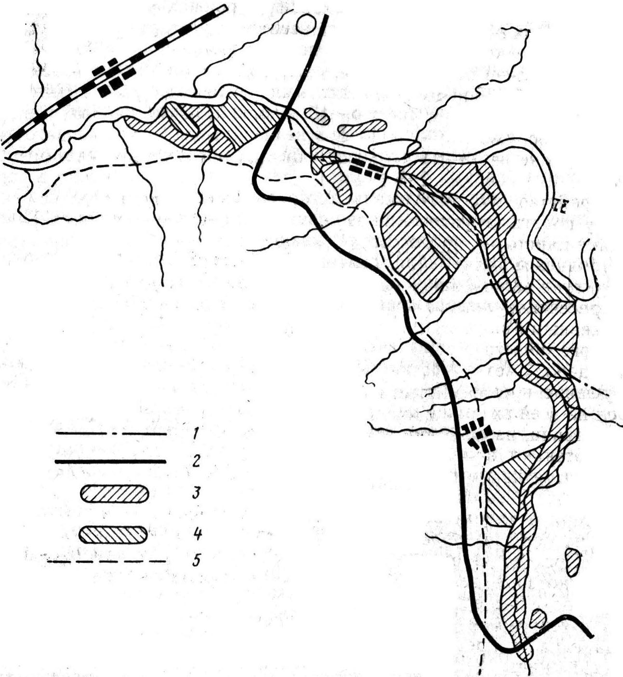
TOSHKENT AVTOMOBIL YO‘LLARINI LOYIHALASH, QURISH VA EKSPLUATATSIYASI INSTITUTI
2-rasm. Geologik tekshirish ma’lumotlari bo’yicha karst hududlarida yo’l o’q chizig’ini aniqlab chiqish: 1-trassaning boshlang’ich varianti; 2-uzil-kesil (oxirgi) variant; 3-karst yaqqol namoyon bo’ladigan joy; 4-karst yashirin namoyon bo’ladigan joy; 5-ohaktoshning metaforfik va otqindi jinslar bilan tegishib turish chizig’i

Slide 11
TOSHKENT AVTOMOBIL YO‘LLARINI LOYIHALASH, QURISH VA EKSPLUATATSIYASI INSTITUTI
Karstli joylarda trassani qiyaliklar bo’yicha o’tkazish suv ayirg’ich va vodiy bo’yicha o’tkazishdan afzaldir.
Karst jarayonlari so’ngan joylarda, buni ko’p yillar davomida yangi o’ta cho’kish voronkalari hosil bo’lganidan bilish mumkin, past toifali yo’llar karst hodisalarini hisobga olmasdan o’tkazilishi mumkin. Yuqori toifali yo’llarni, voronkalar to’plangan joylarni aylanib o’tib, uncha baland bo’lmagan ko’tarmalarda o’tkazish mumkin, bunda yo’l yonidagi polosalarda suvda eriydigan jinslar ichidagi kanallarga va er ostidagi yoriqlarga tushadigan suvlarni kamaytirishga qaratilgan ishlarni bajarish shart.

Slide 12
TOSHKENT AVTOMOBIL YO‘LLARINI LOYIHALASH, QURISH VA EKSPLUATATSIYASI INSTITUTI
Shu maqsadda quyidagi tadbirlar ko’zda tutiladi: yo’l yonidagi polosalarni tekislash va relefning past joylarida to’planib qolgan suvni chetlashtirish; inshoot oldida suvning to’planishiga mo’ljallangan bosimli quvurlarni va ko’priklarni qo’llashdan voz kechish; suv oqimlari va suv chetlatish ariqlarining o’zanlarini mustahkamlash; karst voronkalarini suv o’tkazmaydigan grunt bilan ko’mib, qatlamma-qatlam yaxshilab zichlash ko’tarmalarning yuqori tomonidan chuqur rezervlar qazish va grunt olinadigan ochiq konlar barpo qilishni taqiqlash;
sun’iy inshootlar yaqinida eruvchan tog’ jinslarining suv o’tkazuvchanligini kamaytirish uchun yo’lga yaqin joylashgan karst bo’shliqlarini va yoriqlarni burg’ quduqlari orqali qum-gilli, bitumli va sement qorishmalar bilan to’ldirish ;
bo’shliqlar ustida jinslarning ustivorsiz yopmalarini (tomini) portlatib qulatish; karst jarayonlarining vujudga kelishiga sababchi bo’luvchi sizot suvlarining yo’l poyiga qarab harakatlanishini to’xtatuvchi chuqur zovur qazish;
yo’l poyi yaqinidagi bo’shliqlar va chuqur yoriqlarni aylanib o’tishni iloji bo’lmasa, qum bilan yoki tosh tashlab to’ldirish; karst bo’shliqlari bor joylarni tayanchlari karst jarayonlariga uchragan qatlamdan past yotqizilgan estakada bilan kesib o’tish.

Slide 13
TOSHKENT AVTOMOBIL YO‘LLARINI LOYIHALASH, QURISH VA EKSPLUATATSIYASI INSTITUTI
Yo’llarni loyihalash sharoitlari bo’yicha er ostida qazilayotgan kon ustidagi uchastkalar karst rayonlari bilan ko’pgina umumiylikka ega. Bo’shliqlar ustidagi qatlamning o’pirilishi tog’ jinslarining butun qatlam qalinligi bo’yicha to er sirtigacha surilishiga olib keladi, bu erda surilish muldasi deb ataladigan ravon kamgak hosil bo’ladi. Yo’lning katta qismlarida qoplama ravonligining yo’qotilishi va yo’l poyining ravon o’ta cho’kishini ta’mirlash ishlari vaqtida bartaraf etilishi mumkin. Cho’kishlarning kechishini faqat ko’prik konstruktsiyalarida hisobga olish kerak, ular notekis cho’kish va uni tiklash imkoniyatini ko’zda tutishi kerak. qazilgan konlar er sirtiga yaqin bo’lganida ularni yo’l yoni polosasi chegarasida diametri 75...100 mm bo’lgan burg’ulangan quduqlar orqali qum-gil qorishmasi to’kib, to’ldirib tashlash lozim.

Slide 14
TOSHKENT AVTOMOBIL YO‘LLARINI LOYIHALASH, QURISH VA EKSPLUATATSIYASI INSTITUTI
E`tiboringiz uchun rahmat!

